Slide 1
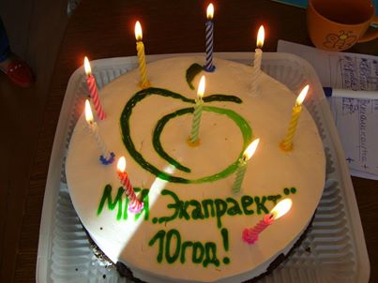
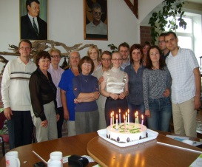
Представление МОО «Экопроект». Цели и задачи проекта «Зеленый город»
Ирина Усова, МОО Экопроект

Slide 2
Об организации
Миссия организации:
Способствовать устойчивому развитию Белруси на разных уровнях – местном, национальном и международном
Быть «граничной организацией» для всех партнеров с целью:
налаживания диалога и интеграции знаний между заинтересованными сторонами;
предоставления экспертной поддержки в области устойчивого развития;
продвижения междисциплинарного подхода к решению экологических проблем;
учета экологических и социальных аспектов в законодательстве и при планировании.

Slide 3
Об организации
МОО «Экопроект» основана в 2002 г. как команда профессионалов в области экологии, образования и планирования.
В настоящее время организация объединяет более 40 членов, представляющих научные и образовательные государственные организации, частные бизнес и общественный сектор, которые живут и работают в Беларуси и за её пределами.

Slide 4
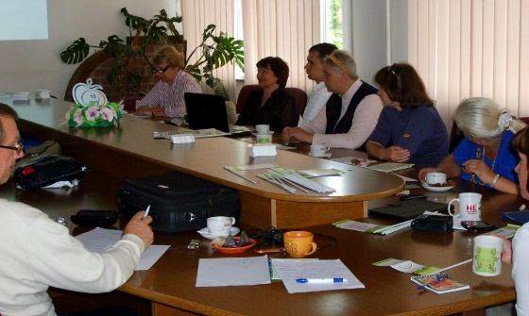
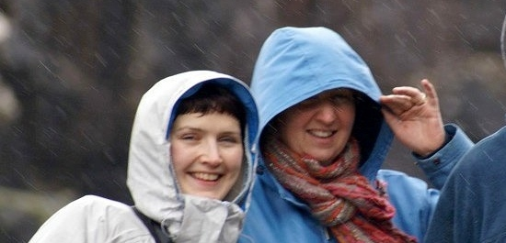
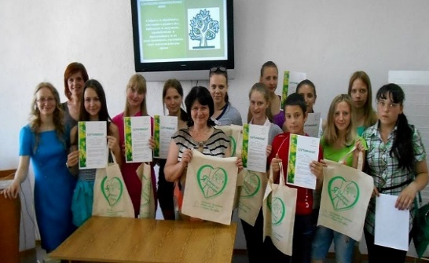
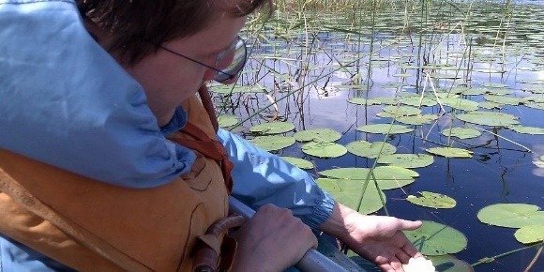
Об организации
Направления работы:
Городское развитие, участие заинтересованных сторон
Изменение климата и адаптация
к изменению климата
Управление жилищным сектором
Экологическое образование
Энергоэффективность и ВИЭ
Управление водными ресурсами

Slide 5
Цель проекта
Организовать диалог и объединить усилия заинтересованных сторон для устойчивого развития и поддержания комфортной среды проживания в городах-участниках:
Витебск
Могилев
Разработать предложения для будущих инициатив (?)

Slide 6
Задачи проекта
Проведение экспертной и общественной оценки потребностей и возможностей развития зеленых зон города; выявление основных проблем и подготовка предложений для представления в городские администрации гг. Витебска и Могилева;
Создание и внедрение образовательных программ для детей, сочетающих элементы экологического образования и гражданского воспитания для поддержания ответственного отношения к окружающей среде;
Создание «Зеленой карты г. Витебска». Продолжение работы над зеленой картой г. Могилева.
Проведение практического мероприятия по озеленению, включая посадку деревьев, устройство вертикального озеленения и др. (формат и место проведения мероприятия согласовывается с городскими администрациями гг. Витебска и Могилева);
Проведение общественных культурно-художественных мероприятий (художественные занятия с детьми и выставка детского рисунка) для привлечения внимания к проблеме зеленых насаждений и распространения результатов проекта в гг. Витебске и Могилеве.

Slide 7
Схема мероприятий проекта «Зеленый город»
(1) Установочный семинар проекта
(3) Практические акции – посадка деревьев, вертикальное озеленение и др.
(5) Разработка «Зеленой карты г. Витебска», работа над «Зеленой картой г. Могилева.»
(2) Экспертная и общественная оценка состояния зел. насаждений гг. Витебска и Могилева
(4) Образовательные инициативы с учащимися средних школ
(6) Художественные мероприятия с детьми. Подготовка и проведение выставки рисунка
(9) Подготовка отчета «Зеленый город Витебск / Могилев»
(7) Выставка детского рисунка и семинар – представление отчета «Зеленый город – Витебск / Могилев».
(8) Публикация материалов проекта. Публикация отчета. Публикация «Зеленого календаря - 2015» с детскими рисунками

Slide 8
Партнерство

Slide 9
Контакты
Фалолеева Мария Александровна – заместитель председателя МОО «Экопроект», координатор проекта. Тел.: +375 33 395 44 06, E-mail: falaleeva.mariya@gmail.com
Пиловец Галина Ивановна – ст. преподаватель кафедры географии ВГУ имени П.М. Машерова, координатор проекта в г. Витебске. Тел.: +375 29 290 09 60, E-mail: pilovets_galina@mail.ru
Скриган Анна Юрьевна – председатель Могилевского отделения МОО «Экопроект», координатор в г. Могилеве. Тел.: +375 29341 0882, E-mail: skrigan_anna@tut.by

